Slide 1
Lauksaimniecības nozares aktualitātes un izaicinājumi NAP 2021 - 2027 kontekstā
IAK sēde
27.03.2019

Slide 2
Saturs
  1. Lauksaimniecības nozare Latvijā
  2. Lauksaimniecības ražošanas iespējas un potenciāls
  3. Lauksaimniecības nozares izaicinājumi
  4. Lauksaimniecība un NAP

Slide 3
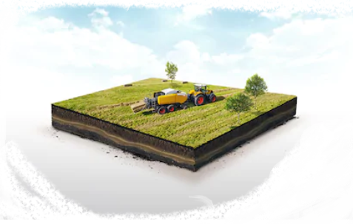
1.1 Lauksaimniecībā izmantojamā zeme
2007/2017 izmantotā LIZ pieaug par
+18%
ZEMES RESURSI
1 932
Atbalstam nepieteiktā LIZ
1 677
Atbalstam pieteiktā LIZ
329
Lauksaimniecībā uzmantojamās zemes (LIZ) izmantošana palielinās, tuvojoties
2 milj. ha
Bioloģiskā LIZ
Nekopta LIZ
270

Slide 4
1.2 Stabila lauksaimniecības izlaides izaugsme pateicoties piena un graudaugu ražošanai
1 216
+220% salīdzinājumā ar 2004. gadu
552
Kopējā lauksaimn. izlaide 2018. gadā*: 1 216 milj. EUR
* - provizoriski
Avots: Agroresursu un ekonomikas institūts

Slide 5







1.3 Lauksaimniecības attīstība kopš 2004. gada
Lopkopības izlaide
2 reizes
Augkopības izlaide
2,4 reizes
Ienākumi no l/s darbības
1,9 reizes
Ienākumi uz 1 nodarbināto l/s
3,3 reizes
17p/04
17p/04
L/s (A01) pievienotā vērtība
35%
Bioloģisko saimn. skaits
4 reizes
Bioloģiskās l/s platības
7,5 reizes
Biedru skaits l/s kooperatīvos
2 reizes
18/04
17/04
17/04
17/04
Avots: Zemkopības ministrija

Slide 6

1.4 Graudkopības attīstība
Kopraža
0,8 => 2,1 milj. t
Ražība
1,2 => 3,4 t
Avots: Centrālā statistikas pārvalde

Slide 7

1.5 Piensaimniecības attīstība
Saražots piens
900 => 1000 tūkst. t
Izslaukums
1,5 => 6,5 t/govs
Govju skaits
593 => 150 tūkst.
Avots: Centrālā statistikas pārvalde

Slide 8
1.6 Pārtikas un lauksaimniecības produktu un koku un koku izstrādājumu eksports, milj. EUR
Avots: Zemkopības ministrija, Eurostat

Slide 9

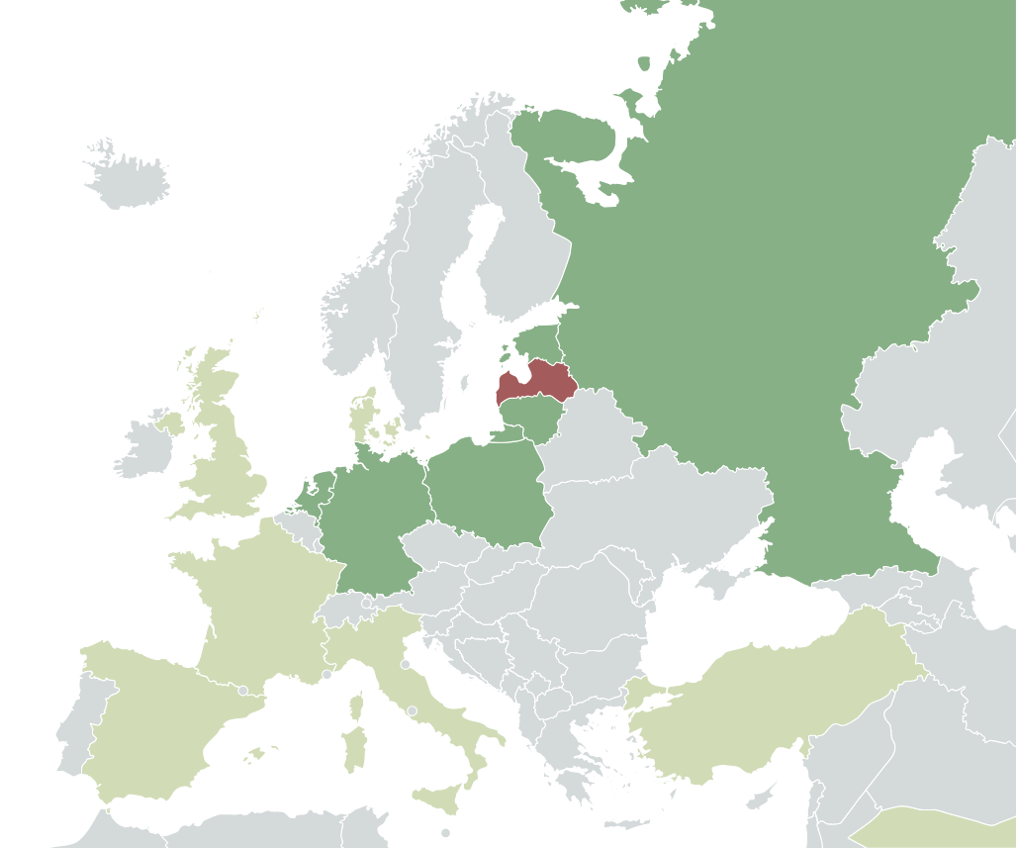







1.7 Latvijas tirdzniecības valstis 2018. gadā
Eksports
notiek uz 148 pasaules valstīm
TOP EKSPORTA VALSTIS
Krievija
636 milj. EUR
10%
24%
18%
Lietuva
465 milj. EUR
TOP IMPORTA VALSTIS
Lietuva
656 milj. EUR
Igaunija
290 milj. EUR
11%
6%
23%
Igaunija
270 milj. EUR
Vācija
124 milj. EUR
10%
5%
Polija
266 milj. EUR
Saūda Arābija
112 milj. EUR
6%
Vācija
177 milj. EUR
Top 5 nozīmīgākās tirdzniecības partnervalstis
Nākamās 5 nozīmīgākās tirdzniecības partnervalstis
Nīderlande
171 milj. EUR
Avots: Zemkopības ministrija

Slide 10
Saturs
  1. Lauksaimniecības nozare Latvijā
  2. Lauksaimniecības ražošanas iespējas un potenciāls
  3. Lauksaimniecības nozares izaicinājumi
  4. Lauksaimniecība un NAP

Slide 11

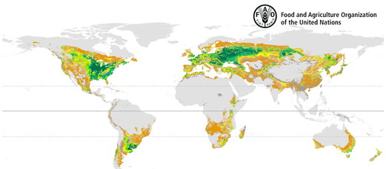



2.1 Lauksaimniecības iespējas
Lauksaimnieciskai ražošanai piemērotas teritorijas
2050: 9,7 miljardi
Iedzīvotāju skaita izmaiņas pasaulē
2018: 7,6 miljardi
Notes:
Atbilstoši Apvienoto nāciju aplēsēm līdz 2050.gadam pasaulē būs 9.7 miljardi iedzīvotāju. Būtiski palielināsies jautājums par pārtikas nodrošinājumu. Jāņem vērā ka ir tikai noteikti reģioni kuri ir piemēroti pārtikas ražošanai. Latvija atrodas teritorijā kas ir īpaši piemērota lauksaimnieciskajai darbībai.

Slide 12








2.2 Augsts pašnodrošinājuma līmenis vairākām produktu grupām
Avots: Agroresursu un ekonomikas institūts

Slide 13
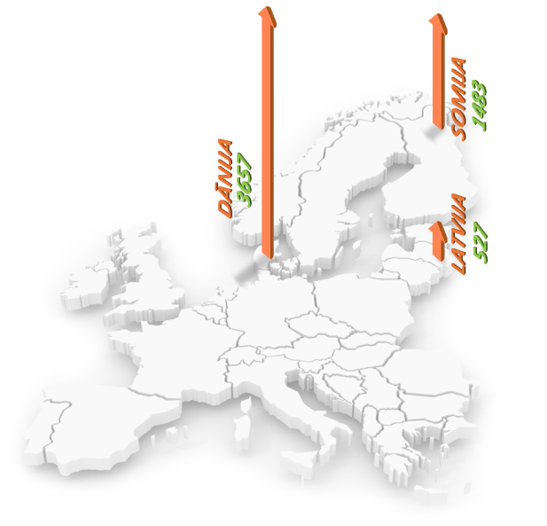
2.3 Lauksaimniecības attīstības potenciāls Latvijā
Standarta izlaide no lauksaimnieciskās ražošanas vidēji valstī EUR/ha
Notes:
Atbilstoši Eurostat datiem 2013.gadā Standarta izlaide Latvijā bija 990 miljoni, izmantotā LIZ 1877.7 tūkst.h. Vidēji uz hektāru tie ir 527 Eur, kas ir zemākais rādītājs reģionā starp ES valstīm. Tomēr pat ar šādiem rādītājiem, lauksaimniecība un pārtikas ražošana nodrošina nozīmīgu daļu Latvijas eksporta apjomos. Palielinot raōzšanas efektivitāti, kopējie ieguvumi būtu ļoti nozīmīgi.
Vienlaicīgi LLU izstrādājot Bioekonomikas stratēģiju ir iezīmējusi potenciālu: tiekties uz ražošanas ienākumiem no ha vismaz 1500 Eur

Slide 14
Saturs
  1. Lauksaimniecības nozare Latvijā
  2. Lauksaimniecības ražošanas iespējas un potenciāls
  3. Lauksaimniecības nozares izaicinājumi
  4. Lauksaimniecība un NAP

Slide 15
3.1 KLP finansējuma tuvināšana ES vidējam līmenim
100%

Slide 16
3.2 Ienākumu svārstības graudkopībā
Graudaugu, eļļas augu un proteīnaugu saimniecības:
Bruto ienākumu EUR/GDV izmaiņas
salīdzinājumā ar iepriekšējo 3 gadu vidējo
Avots: Zemkopības ministrija, Centrālā statistikas pārvalde, SUDAT

Slide 17
3.3 Lauksaimniecības pievienotā vērtība pārtikas ķēdē sastāda trešdaļu, milj. EUR
Avots: Zemkopības ministrija

Slide 18
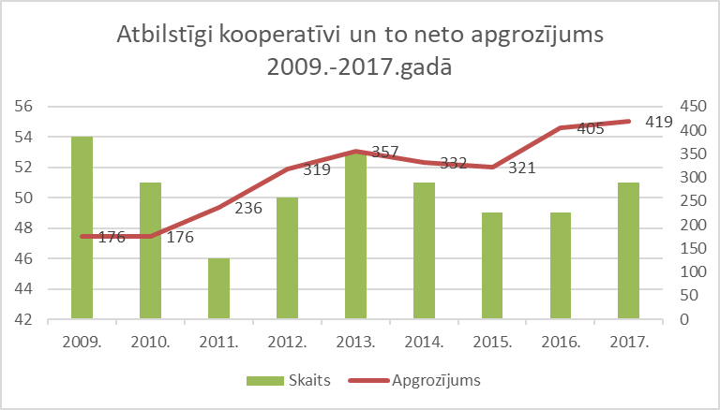
3.4 Kooperatīvi ₁
Milj.EUR

Slide 19
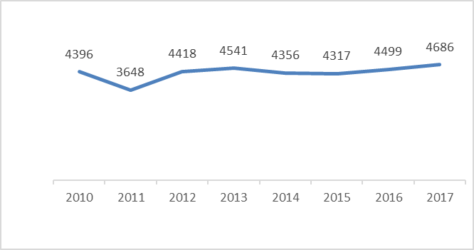

3.5 Kooperatīvi ₂

Slide 20
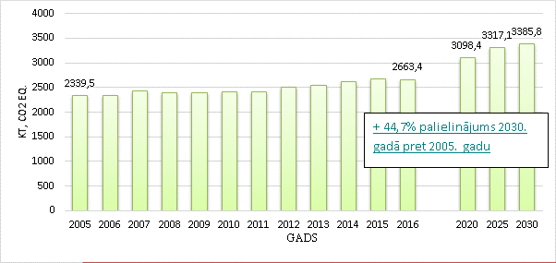
3.6 Jāsamazina SEG emisijas ₁
+ 13,8% palielinājums 2016.gadā pret 2005.gadu
Avots: Zemkopības ministrija

Slide 21
3.7 Jāsamazina SEG emisijas ₂
SEG emisijas
Precīzā minerālmēslojuma lietošana.*
Gaisa kvalitāte
Organiskā mēslojuma iestrāde augsnē ar lentveida izkliedētāju ar nokarenām caurulēm.
Mēslošanas plānošana.*
Slāpekļa piesaiste (tauriņziežu iekļaušana kultūraugu rotācijā).*
Šķidro kūtsmēslu separēšana.
Barības devu plānošana un kvalitātes uzlabošana.
Meliorācijas sistēmu uzturēšana.
Biogāzes ražošanas veicināšana.*
ar inžektoru.*
Samazināts iestrādes laiks šķidro kūtsmēslu iestrādei un pakaišu kūtsmēslu iestrādei.
Šķidro kūtsmēslu krātuvju nosegšana.
Labāko pieejamo tehnisko paņēmienu izmantošana dzīvnieku ēdināšanā (cūkas, putni).
Bioloģiskā piena lopkopība.
Urīnvielas aizstāšana ar amonija nitrātu.
Avots: Zemkopības ministrija

Slide 22
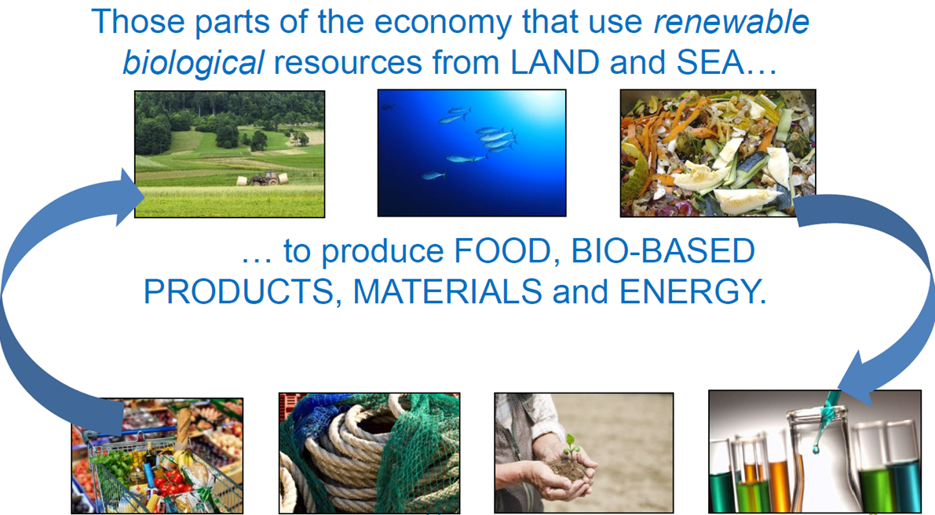
3.8 Kas ir bioekonomika?
Atjaunojamo bioloģisko resursu (no zemes un ūdens) izmantošana…
…lai ražotu pārtiku, bioresursos balstītus produktus, materiālus un enerģiju
Notes:
2012. gadā izstrādātās ES Bioekonomikas stratēģijas (turpmāk – stratēģija) mērķis: veidot ceļu uz inovatīvu, resursu efektīvu un konkurētspējīgu sabiedrību, saskaņojot pārtikas nodrošinājumu ar atjaunojamo bioloģisko resursu ilgtspējīgu izmantošanu industriālām vajadzībām, vienlaikus nodrošinot vides aizsardzību. Stratēģija tika pārskatīta 2017. gadā un COM plāno iesniegt apspriešanai pārskatīto stratēģiju 2018. gada trešajā ceturksnī.
Stratēģijas pārskatīšana ir nozīmīga lauksaimniecības un mežsaimniecības nozarei, ņemot vērā bioekonomikas lielo potenciālu nodrošinot ar pārtiku aizvien pieaugošo pasaules iedzīvotāju skaitu, vienlaikus risinot izaicinājumus vides jomā un veicinot ilgtspējīgu ražošanas sistēmu, kā arī nodrošinot jaunas iespējas izaugsmei un lauku attīstībai.
Lauksaimniecība ražo lielāko biomasas daļu, tāpēc bioekonomika ne vien veicina ilgtspējīgāku lauksaimniecību, bet nodrošina arī ienākumu dažādošanu lauksaimniekiem, kā arī veicina augsti kvalificētu darbavietu radīšanu, konkurētspēju un izaugsmi lauku teritorijās.

Slide 23
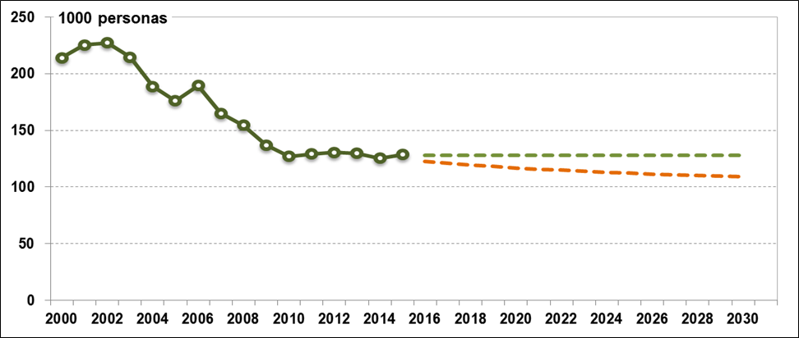
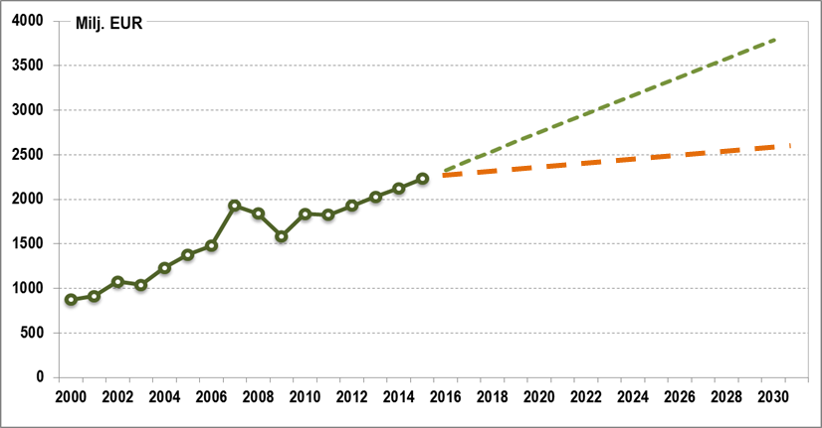
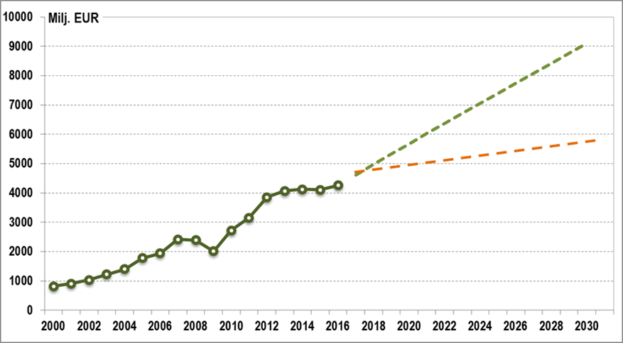
3.9 Bioekonomikas mērķi
LIBRA mērķi ir īstenojami trīs galvenajās jomās:
nodarbinātības veicināšana un saglabāšana bioekonomikas nozarēs līdz 128 tūkst.
nodarbināto
bioekonomikas produktu pievienotās vērtības palielināšana vismaz līdz 3,8 miljardiem EUR 2030. gadā;
bioekonomikas eksporta produkcijas vērtības palielināšana vismaz līdz 9 miljardiem EUR 2030. gadā.
Notes:
2012. gadā izstrādātās ES Bioekonomikas stratēģijas (turpmāk – stratēģija) mērķis: veidot ceļu uz inovatīvu, resursu efektīvu un konkurētspējīgu sabiedrību, saskaņojot pārtikas nodrošinājumu ar atjaunojamo bioloģisko resursu ilgtspējīgu izmantošanu industriālām vajadzībām, vienlaikus nodrošinot vides aizsardzību. Stratēģija tika pārskatīta 2017. gadā un COM plāno iesniegt apspriešanai pārskatīto stratēģiju 2018. gada trešajā ceturksnī.
Stratēģijas pārskatīšana ir nozīmīga lauksaimniecības un mežsaimniecības nozarei, ņemot vērā bioekonomikas lielo potenciālu nodrošinot ar pārtiku aizvien pieaugošo pasaules iedzīvotāju skaitu, vienlaikus risinot izaicinājumus vides jomā un veicinot ilgtspējīgu ražošanas sistēmu, kā arī nodrošinot jaunas iespējas izaugsmei un lauku attīstībai.
Lauksaimniecība ražo lielāko biomasas daļu, tāpēc bioekonomika ne vien veicina ilgtspējīgāku lauksaimniecību, bet nodrošina arī ienākumu dažādošanu lauksaimniekiem, kā arī veicina augsti kvalificētu darbavietu radīšanu, konkurētspēju un izaugsmi lauku teritorijās.

Slide 24

3.10 Ieguvumi tautsaimniecībai no bioekonomikas
Nodrošinājums ar pārtiku
Uz zināšanās balstīta dabas resursu izmantošana
Samazināta atkarība no fosilajiem resursiem
Klimata pārmaiņu samazināšana un pielāgošanās klimata izmaiņā
Darba vietu radīšana un konkurētspējas uzlabošana
Saskaņota un kompleksa attīstības politiku veidošana
Daudznozaru un starpdisciplināra pieeja zinātnē un inovāciju attīstībā
Notes:
Bioekonomika var atvērt jaunus tirgus l/s sektoram. Lauksaimnieki palīdzēs samazināt emisijas citos sektoros – celtniecībā, atkritumi (biometāns), ķīmija (bioplastika), transports (biodegviela), enerģija (biomasa). Fosilo materiālu aizvietošana.

Slide 25
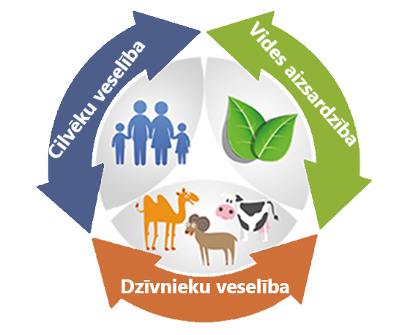
4.2 «Viena veselība»
Veselības ministrija
VARAM
Zemkopības ministrija
Notes:
Šeit būtiski uzsvērt ka komentāri ir balstīti uz mums oficiāli pieejamo informāciju par NAP2027 plānošanu un saņemtajiem NAP materiāliem. Statuss uz 2018.gada novembri.
Šobrīd ir informācija par NAP virzību ar strukturālām izmaiņām, kuras ietver arī mūsu redzējumu par NAP uzbūvi.

Slide 26
4.2 Antimikrobiālās rezistences attīstības ierobežošana «Vienas veselības» ietvarā
Pasākumi antibiotiku lietošanas samazināšanai:
1) antibiotiku atbildīga un piesardzīga lietošana
2) dzīvnieku veselības nodrošināšana (turēšana, kopšana, biodrošība)
3) dzīvnieku infekcijas slimību ierobežošana
4) antimikrobiālo līdzekļu izplatīšanas un lietošanas izsekojamība e-vidē
5) zinātne, izglītība, informētība
Notes:
Šeit būtiski uzsvērt ka komentāri ir balstīti uz mums oficiāli pieejamo informāciju par NAP2027 plānošanu un saņemtajiem NAP materiāliem. Statuss uz 2018.gada novembri.
Šobrīd ir informācija par NAP virzību ar strukturālām izmaiņām, kuras ietver arī mūsu redzējumu par NAP uzbūvi.

Slide 27
Saturs
  1. Lauksaimniecības nozare Latvijā
  2. Lauksaimniecības ražošanas iespējas un potenciāls
  3. Lauksaimniecības nozares izaicinājumi
  4. Lauksaimniecība un NAP

Slide 28

4.1 Latvijas lauksaimniecība un NAP 2027
Dzimstība, dzīvildze
  Ar zināšanām, inovāciju un digitalizēšanu modernizēt lauksaimniecību un lauku apvidus, veicinot jaunā apgūšanu, kopīgošanu un tālāku izplatīšanu.
zināšanas un prasmes
  Attīstīt gudru, izturētspējīgu un daudzveidīgu lauksaimniecību, kas garantē uzturdrošību; Stiprināt sociālekonomisko vidi lauku apvidos
materiālā labklājība
  Celt lauksaimniecības ražīgumu, veicinot tehnikas attīstību un panākot lauksaimniecības ražošanas racionālu attīstību un ražošanas faktoru, jo īpaši darbaspēka, optimālu izmantojumu
stabila izaugsme un dzīves kvalitātes pieaugums ikvienam iedzīvotājam
4.3 mljr.
  Balstīt vidprūpi un klimata darbus un veicināt Eiropas Savienības vidisko un klimatisko mērķu sasniegšanu
Dzīves vide
pielāgošanās klimata pārmaiņām un risku novēršana
  ATPŪTA, KULTŪRA, SPORTS
  Stiprināt sociālekonomisko vidi lauku apvidos
  VALSTISKUMA APZIŅA

Slide 29
4.2 Vispārēji ZM apsvērumi par NAP2027 ₁
Piemērotā NAP plānošanas pieeja, kas vērsta uz ikviena iedzīvotāja vajadzībām, ir teorētiski saprotama, tomēr vienlaikus ir radīts būtisks redzējuma vakuums attiecībā uz tautsaimniecības sadaļu, kas ir ienākumu avots minēto vajadzību nodrošināšanai.
Mūsu redzējumā arī uzņēmējs ir iedzīvotājs ar savām specifiskām vajadzībām (saprotama un uzņēmējdarbības attīstību veicinoša tiesiskā vide, nodokļu politika, ēnu ekonomika u.t.t) un uzņēmēju radītās vērtības, ilgtspējīgi izmantojot pieejamos (jo īpaši vietējos) resursus, ir visu iedzīvotāju interesēs un atspoguļojamas šāda līmeņa nacionālajā plānošanas dokumentā. Šajā sakarā aicinām papildināt prioritāti „Materiālā labklājība” ar jaunu rīcības virzienu „Uzņēmējdarbības vide”, kā arī atbilstoši izvērst citus rīcības virzienus.
Notes:
Šeit būtiski uzsvērt ka komentāri ir balstīti uz mums oficiāli pieejamo informāciju par NAP2027 plānošanu un saņemtajiem NAP materiāliem. Statuss uz 2018.gada novembri.
Šobrīd ir informācija par NAP virzību ar strukturālām izmaiņām, kuras ietver arī mūsu redzējumu par NAP uzbūvi.

Slide 30
4.3 Vispārēji ZM apsvērumi par NAP2027 ₂
Īpaša uzmanība, mūsu redzējumā, būtu jāpievērš nacionālo resursu apsaimniekošanai (Latvijas iedzīvotāju interesēs) un uzņemto starptautisko saistību izpildei, kas dokumenta esošajā stadijā un izstrādes aprakstā vispār neuzrādās, bet var nozīmīgi ietekmēt nacionālā līmeņa izvēles.
NAP ietvaros atbildīgo institūciju (t.sk. ministriju un resoru) līmeņa uzdevumi jāsasaista ar tiem atbilstošā finansējuma indikatīvo apjomu un avotiem, kā zināmu garantiju plānotā uzdevuma izpildei.

Slide 31
Paldies par uzmanību!

